Slide 1

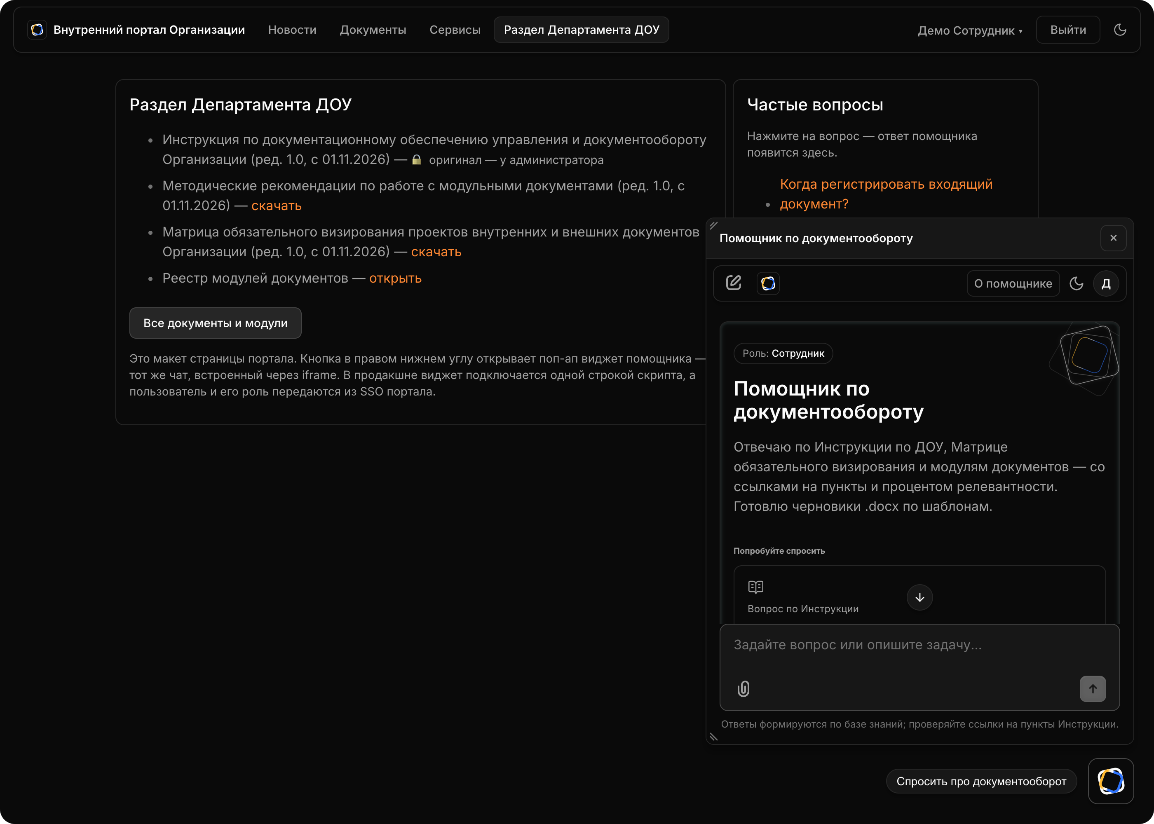
Помощник по документообороту
Хакатон «Финтех Хаб» · кейс Банка России
Найти → понять → сделать
пункт Инструкции · простыми словами · черновик .docx
Команда «Опасные, но домашние»
Ломаш Александр, Скляров Даниил
Notes:
0:00–0:15 · Александр
Здравствуйте! Мы — команда «Опасные, но домашние»: я Александр, со мной Даниил. Мы сделали помощника по документообороту: сотрудник пишет задачу своими словами, а помощник находит пункт Инструкции, объясняет его и помогает собрать документ.

Slide 2

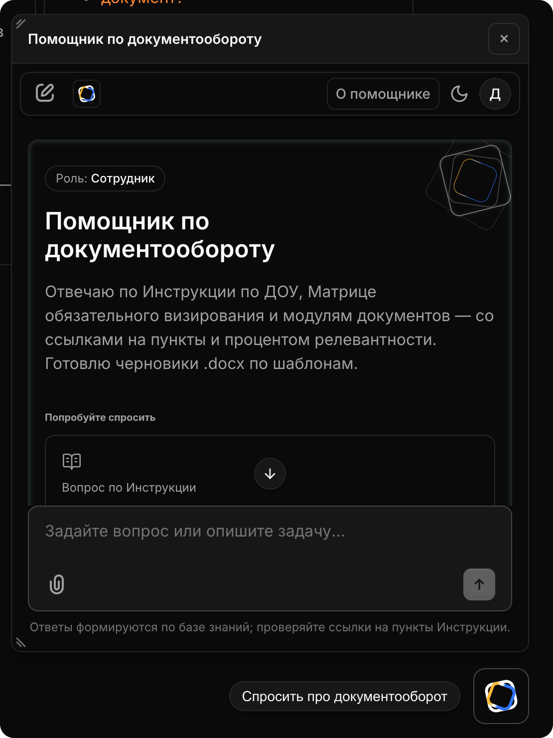




Попробуйте сами: откройте помощника с телефона
Спросите своими словами
«скока дней на согласавание приказа»
«если отправлю распоряжение на согласавание сегодня когда будет готово?»
217-144-184-227.sslip.io
Код на GitHub
github.com/LomashAD/
hackathon2026dgtu
Вход по учётной записи: данные для жюри [заполнить]
Notes:
0:15–0:27 · Александр
Помощник уже работает на стенде. Верхний QR-код открывает его с телефона, данные для входа — рядом, нижний — на код в GitHub. Даниил, покажи, что он умеет.
[Слайд 3, слово Даниилу.]

Slide 3
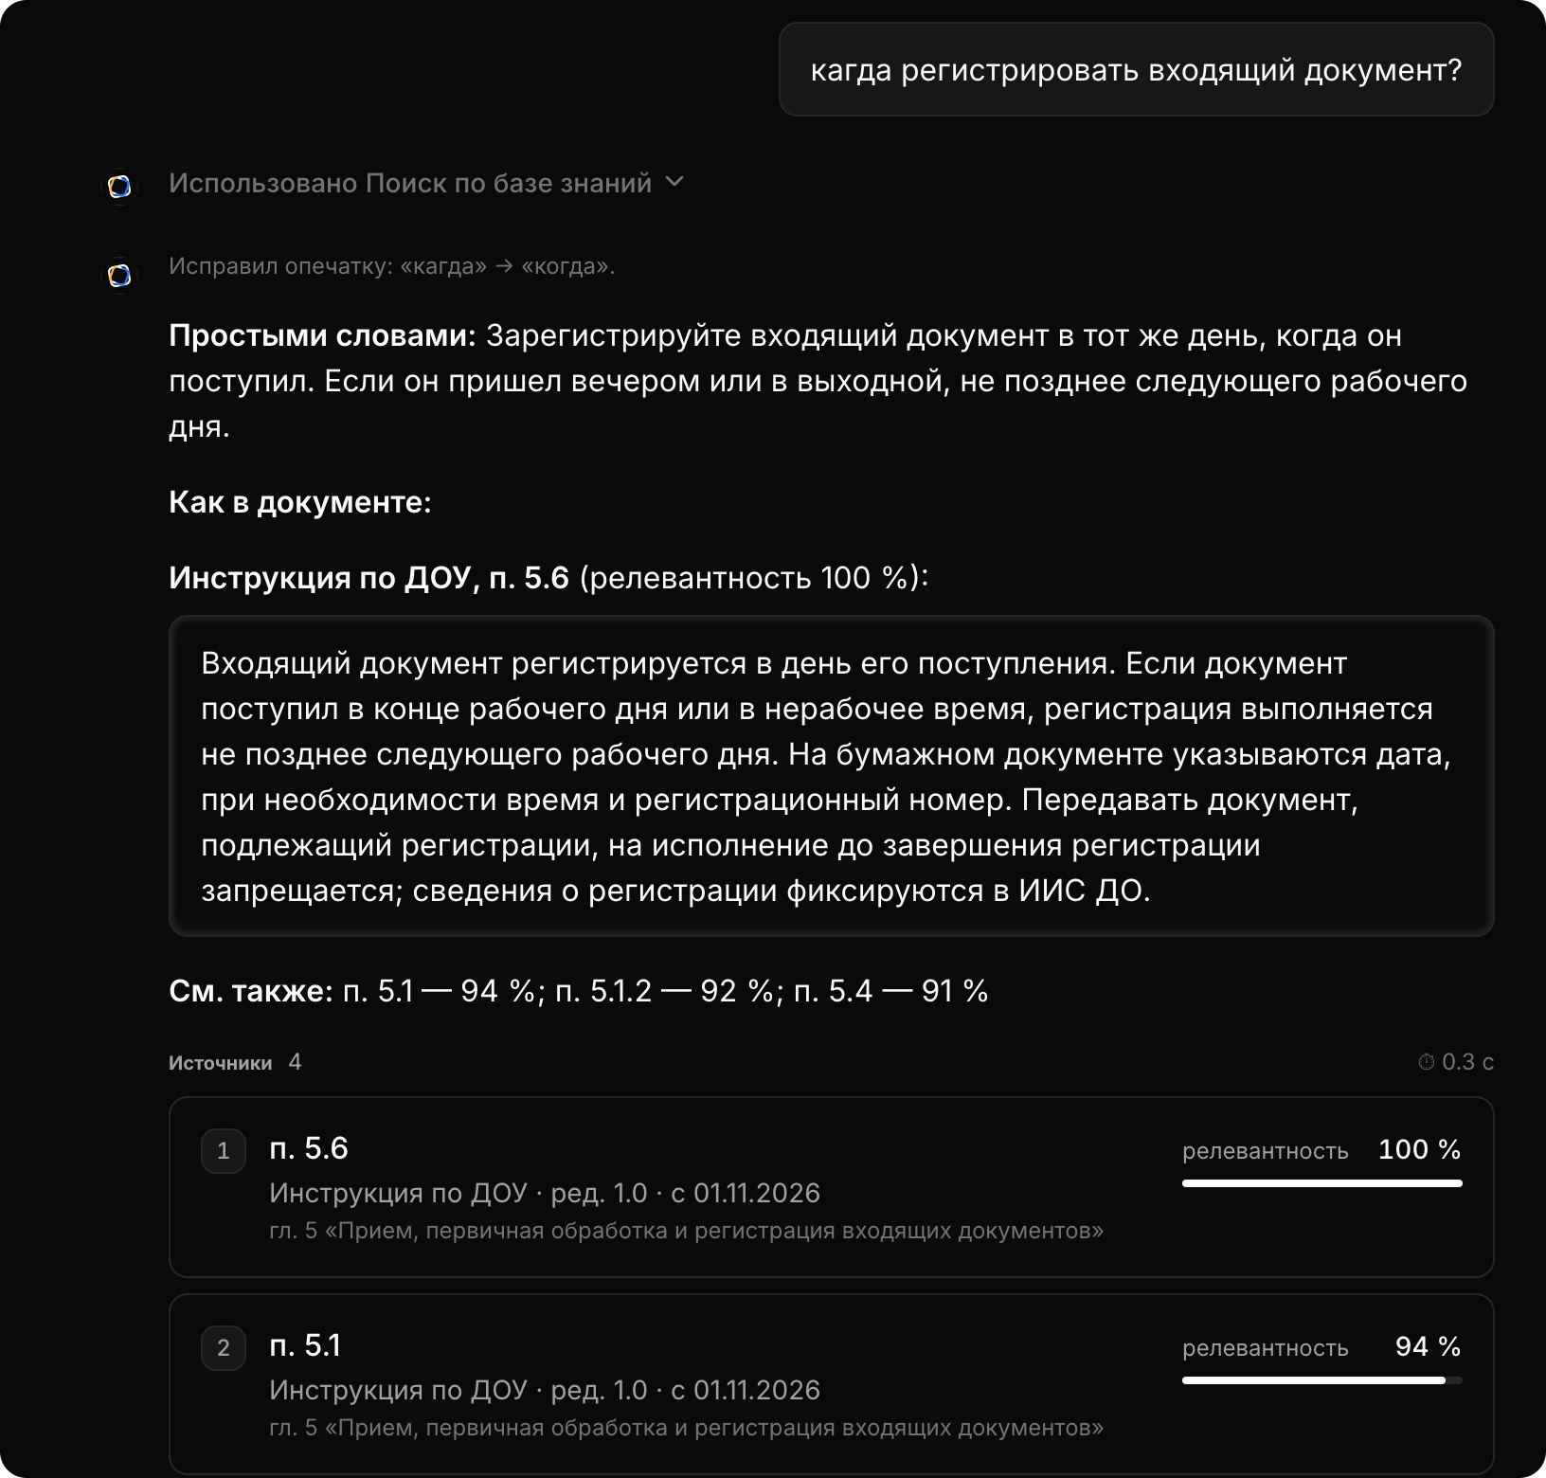




Пять сценариев: от вопроса до документа
1. «кагда регистрировать…»
2. Нет в базе — честный отказ
3. Уточнение и «а для приказа?»
4. Модуль → вопросы → .docx
5. Черновик, срок датой, телефон
Реальный ответ
Notes:
0:27–2:10 · Даниил, живой показ
Вот пять сценариев со слайда — покажу их вживую, на том же стенде.
[Переключиться в браузер с чатом. Ввести: «кагда регистрировать входящий документ».]
Пишу так, как пишут коллеге, — с ошибкой. Помощник исправил опечатку и нашёл пункт пять шесть. Сверху — ответ простыми словами, ниже — дословная цитата и источник: редакция, дата вступления в силу и процент релевантности.
[Ввести: «какая зарплата у главного специалиста?».]
Теперь вопрос, ответа на который в документах нет. Помощник не выдумывает: честно говорит, что информации недостаточно, и подсказывает, куда обратиться.
[Ввести: «сколько дней на согласование?», нажать кнопку «распоряжение», затем ввести: «а для приказа?».]
Неполный вопрос. Срок зависит от вида документа, поэтому помощник не угадывает, а уточняет кнопками. Распоряжение — три рабочих дня. Спрашиваю коротко: «а для приказа?» — контекст сохранён, десять дней.
[Ввести: «нужно подготовить распоряжение о создании рабочей группы».]
Рабочая задача. Помощник подобрал модуль документа, сразу назвал обязательных согласующих по Матрице и задаёт вопросы по полям — с подсказкой и примером.
[Вторая вкладка: диалог пройден заранее.]
Вопросов двенадцать, поэтому открываю диалог, пройденный заранее. Ответы проверяются: дату словами помощник не принял и попросил цифрами. В конце — готовый файл .docx и чек-лист со ссылками на пункты Инструкции.
[Первая вкладка. Ввести: «если отправлю распоряжение на согласавание сегодня когда будет готово?».]
И сроки датами. Срок помощник берёт из Инструкции, а дату считает по производственному календарю, без выходных и праздников. Вот крайняя дата и таблица: кто рассматривает и до какого числа. Александр, тебе слово.
[Вернуться в презентацию, слайд 4.]

Slide 4




Ищет и считает код, модель только объясняет
Портал · виджет · чат · телефон
Ollama, qwen2.5 1.5B
данные в контуре
Диалог: живая речь → намерение → уточнение
bge-m3 + BM25
смысл и слова
Гибридный поиск
Матрица
визирования
Модули
→ .docx
Проверка
черновика
Календарь
сроков
Chroma
доступ в запросе
Данные: Chroma и редакции,
Матрица, модули, календарь
Локальная модель (Ollama)
qwen2.5 1.5B · bge-m3
pymorphy3
живая речь
Chainlit + FastAPI
код
чат и API
модель: объяснение с проверкой
Notes:
2:10–2:28 · Александр
Ищет и считает код: пункты, цитаты, согласующих, сроки и даты. Маленькая локальная модель объясняет найденный пункт простыми словами и помогает понять разговорный вопрос, а её текст проверяется: если появится число не из пункта, сотрудник увидит только цитату.

Slide 5

Работает в закрытом контуре на сервере без GPU
SSO: Keycloak / ADFS · план
Ресурсы для локальных моделей
Закрытый сегмент
без интернета · план
Конфигурация | Ресурсы | Ответ: среднее / p95
Проверено: демо-стенд | 2 vCPU, 3,8 ГБ ОЗУ, без GPU | 3,2 с / 8,6 с
Проверено: ноутбук | Apple M5 Pro, Metal | 0,25 с / 0,75 с
Рекомендуется | 4 ядра, 8 ГБ ОЗУ или GPU / Apple Silicon | —
Модель 7B | 16 ГБ ОЗУ | —
Модель 14B | от 24 ГБ ОЗУ | —
Портал
организации
Помощник
Chainlit + FastAPI
Ollama
модели локально
Индекс, журналы, черновики
шифрование тома · план
доступ — в запросе к индексу
SIEM: аудит-лог · план
Замеры: README, tests/eval_results.md
исходящих соединений нет
Notes:
2:28–2:43 · Александр
Решение рассчитано на закрытый контур: модели работают внутри, исходящих соединений нет, а закрытые пункты отсекаются прямо в запросе к индексу. Наш стенд — два ядра без видеокарты, ответ в среднем за три секунды.

Slide 6



Проверено на 99 вопросах и готово к росту
40/40
9/9
0
48/48
ожидаемый пункт в источниках
честный отказ вне базы
утечек закрытых пунктов
разговорные вопросы и диалоги
tests/run_eval.py, 99 вопросов
Обновление базы
Масштабирование
Отличия
Редакция → архив
Дифф пунктов
Документ без кода
Виджет — одна строка
REST API
Модель — одна строка
Модуль — YAML
Ссылки — кодом
Ответ проверяется
Живая речь
Офлайн
Дальше: SSO, SIEM, ИИС ДО
Спасибо
github.com/LomashAD/hackathon2026dgtu
217-144-184-227.sslip.io
Notes:
2:43–3:00 · Александр
На девяноста девяти проверочных вопросах — сорок из сорока нужных пунктов, девять из девяти честных отказов и ни одной утечки закрытых пунктов. Новые редакции — без правки кода, виджет на портал — одной строкой. Спасибо! Готовы ответить на вопросы.

